Slide 1
Microcrédito Produtivo Orientado
do Banco do Brasil
Fevereiro /2013

Slide 2
Microcrédito Produtivo Orientado
Atendimento das necessidades de crédito de Empreendedores Informais, EI e Microempresas (faturamento anual R$ 120 mil)
Ampliação do acesso ao crédito
inclusão bancária e desenvolvimento dos empreendimentos com orientação financeira
Incentivo à formalização
Concessão de créditos de baixos valores de forma progressiva
aderência ao conceito de microfinanças
Abordagem coletiva dos empreendedores
maior envolvimento com a comunidade local
O MPO contribui para que os empreendedores se estruturem e busquem a formalização

Slide 3
Microcrédito Produtivo Orientado
Metodologia
1. Levantamento Sócioeconômico
3. Orientação para Planejamento do Negócio
5. Definição das Necessidades de Crédito
6. Acompanhamento e orientação durante o período do contrato
2. Avaliação da atividade desenvolvida
4. Análise da capacidade de endividamento
Microcrédito Produtivo Orientado
Financiamentos de capital de giro e investimento
Valores de R$ 150 a R$ 15.000 com prazos de até 18 meses
Taxa de juros: 0,41% a.m.
TAC: 1% sobre o valor financiado
atividades produtivas de pequeno porte (faturamento até R$ 120 mil)
metodologia baseada no relacionamento direto com empreendedores onde é executada a atividade econômica
Notes:
Blocos menores: características (2.17)
Ciclo: Fases da Contratação (2.16)

Slide 4
Microcrédito Produtivo Orientado
Atendimento das necessidades de crédito de Empreendedores Informais, EI e Microempresas (faturamento anual R$ 120 mil)
NOME DO PRODUTO | BB Microcrédito Empreendedor PF | BB Microcrédito Empreendedor PJ
Público | Pessoas físicas empreendedoras de atividades produtivas de pequeno porte | - EI (Empreendedores Individuais) - MPE (Micro e Pequenas Empresas)com faturamento de até R$ 120 mil/ano
Finalidade | Capital de Giro ou Investimento | Capital de Giro ou Investimento
Taxa | 0,41% a.m. (5% a.a.) | 0,41% a.m. (5% a.a.)
Limites | Até R$ 15.000 | Até R$ 15.000
Prazo | Giro: de 4 a 06 meses Investimento: de 4 a 12 meses | Giro: até 12 meses Investimento: até 18 meses
Carência | Mínimo de 30 dias | Mínimo de 30 dias
Forma de liberação | Conta corrente do empreendedor | Conta corrente da empresa
TAC (Taxa Abertura Crédito) | 1% do valor da operação | 1% do valor da operação
IOF | Alíquota zero. | Alíquota zero.

Slide 5
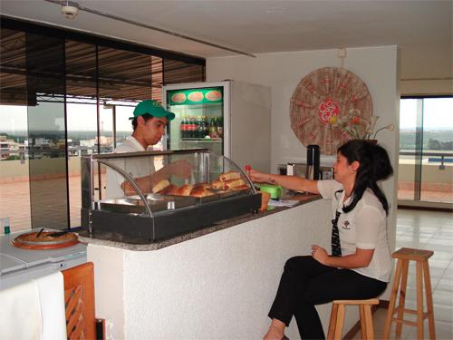
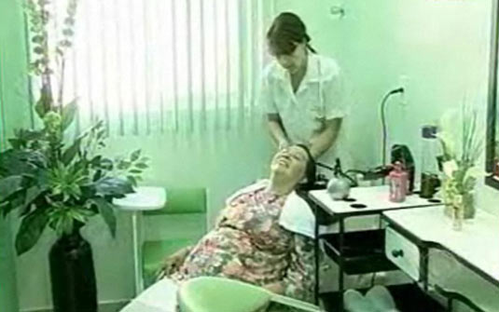
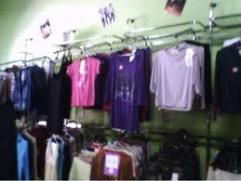
Produtos - Empreendedor PF e PJ
Capital de Giro
Investimento
Itens Financiáveis
Capital de Giro
Investimento
Não poderão ser financiados veículos, motos, reboques e semi reboques.

Slide 6
Microcrédito Produtivo Orientado
Garantias
Pessoais
Reais
Não poderão ser acolhidas as seguintes garantias: cheques, imóveis, veículos.

Slide 7
Microcrédito Produtivo Orientado
É VEDADO:
Contratar operação se o somatório do endividamento no SFN ultrapassar R$ 40.000,00
Contratar mais de três operações de MPO no mesmo
ano civil

Slide 8
Empreendedor Individual
Portfólio de Soluções
Consultas e extratos
Pagamentos e transferências
Aplicações e resgates
Consulta e liberação de crédito
Cadastro e Conta corrente
Contratações de operações
MPO

Slide 9
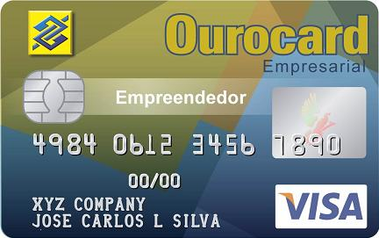
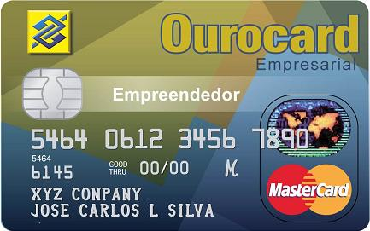
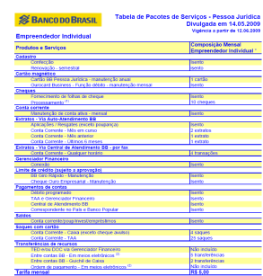
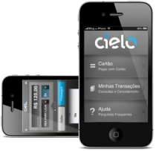
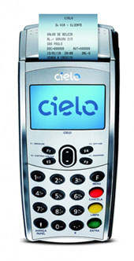
Empreendedor Individual
Soluções específicas
Domicílio de Cartões
Pacote de Serviços
Tarifa reduzida de R$ 5,00
Solução Mobile e POS
Cartão Ourocard Empreendedor
Sem cobrança de anuidade

Slide 10
Obrigado!!

